Slide 1


PRIMAVERA DE LA VIDA

Slide 2

Mientras haya en el mundo primavera, habrá poesía.
Gustavo Adolfo Bécquer

Slide 3
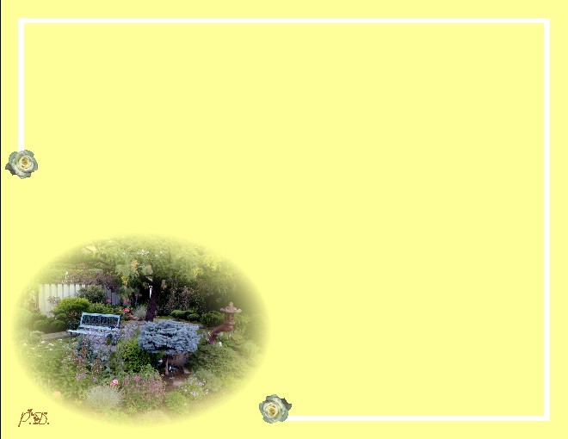
Podrán cortar todas las flores, pero no podrán detener la primavera.
Pablo Neruda

Slide 4
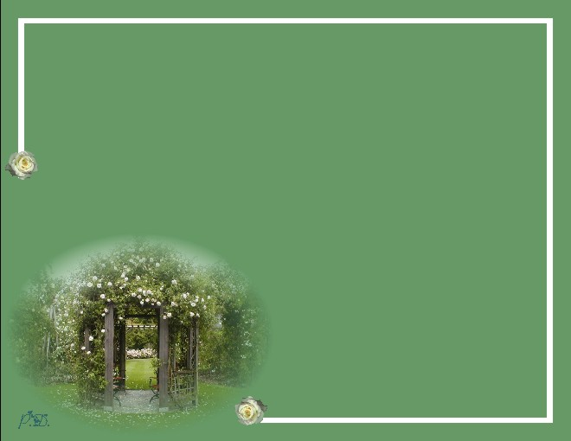
El verdor de la primavera nos recuerda que la vida es una llamada a la esperanza.
Abel Pérez

Slide 5
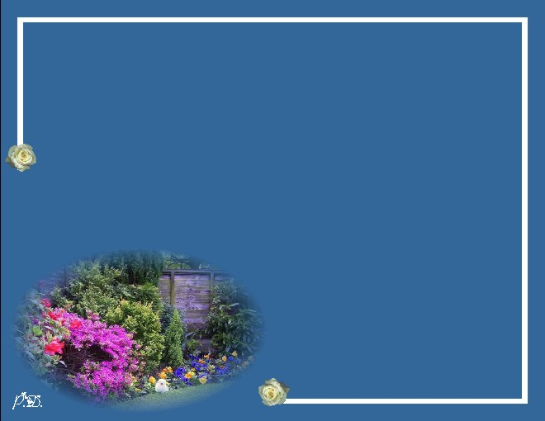
“¡ Viva la primavera ! porque nos recuerda que la naturaleza aún tiene esperanza en la humanidad”.
Abel Pérez

Slide 6

El sabor de la primavera, que es el sabor de la vida, mitiga la amargura de los malos momentos.
Abel Pérez

Slide 7
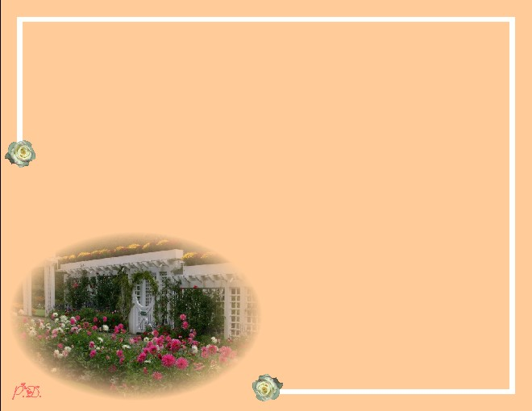
El verdor de la primavera nos recuerda que la vida es una llamada a la esperanza.
Rafael Lasso de la Vega

Slide 8

FELIZ PRIMAVERA
DE LA VIDA
PORQUE CADA DIA ES PRIMAVERA EN EL CORAZÓN

Slide 9







¿Te ha gustado?
Puedes ver más entrando
Aquí
Además puedes recibir powerpoints en tu correo electrónico suscribiéndote aquí:

